Slide 1

Configuracion Inicial del Robot
Team 13380 - QUANTUM STINGERS
Traducción – Botrregos Jr. – FTC 7649

Slide 2
Los Teléfonos

Slide 3
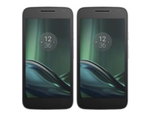
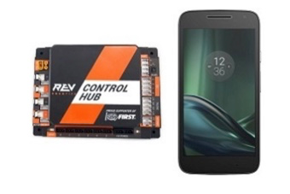
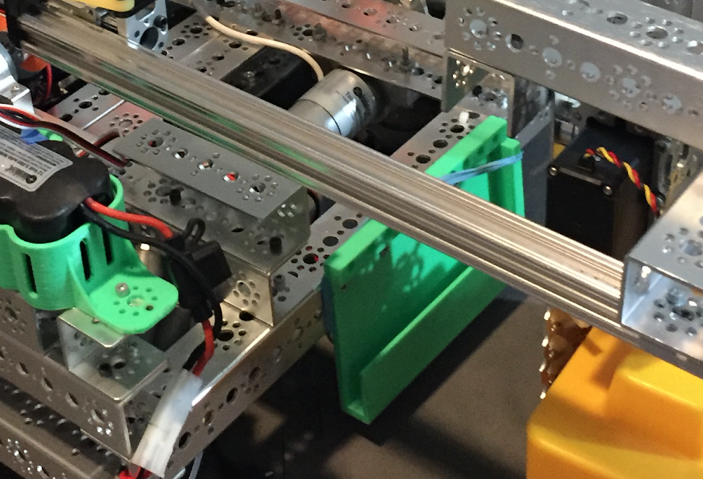
Teléfonos para FTC
Para FTC, cada equipo/robot necesita un par de teléfonos Android
A partir de la temporada de FTC 2020-2021, solo se permitiran teléfonos Motorola (una lista especifica se encuentra en el Manual del Juego #1 de FTC, pagina 33)
Se usa 1 par de teléfonos:
Celular de la “Driver Station” (DS)
Usado por los drivers durante el juego para seleccionar autónomos, etc.
Celular del “Robot Controller” (RC)
Se queda en el robot, conectado al “Expansion Hub” (Una alternativa a este es el “Control Hub”)

Slide 4
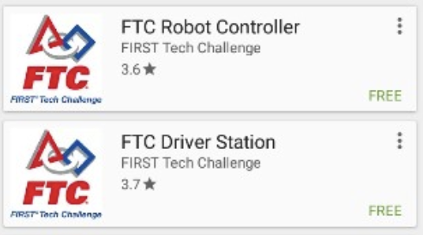
Configurando los teléfonos
Pasos para configurar
Renombra el teléfono usando el siguiente formato: #-DS" para la Driver Station y #-RC" para el Robot Controller, reemplazando el # por el numero de tu equipo.
Puedes hacer esto dirigiendote a Settings → Wifi → Advanced Wifi→ Wifi Direct → Configure Device en ambos teléfonos.
Instala la aplicación “FTC Driver Station App” en el teléfono DS , la cual puede ser encontrada en la Google Play Store
De manera similar instala la aplicación “FTC Robot Controller” en el teléfono RC
Para el siguiente paso, “emparejando”, asegúrate de que ambos teléfonos se encuentren en modo avión con el Wifi activado

Slide 5
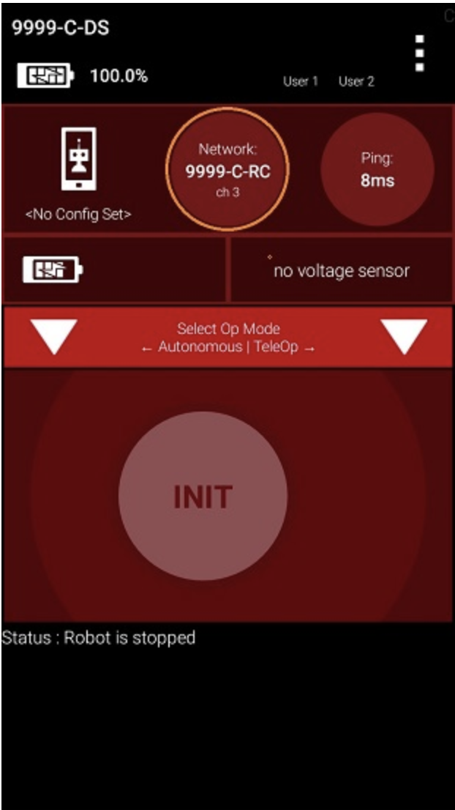
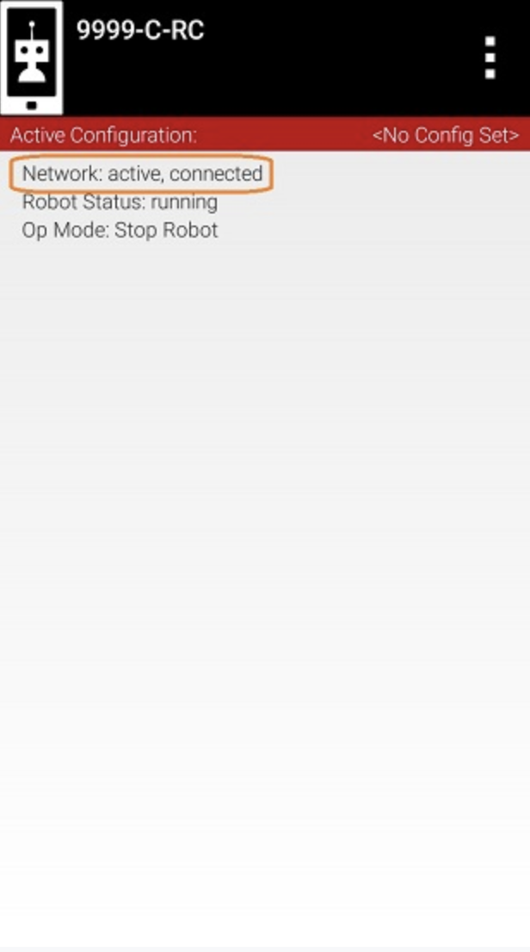
Emparejando los teléfonos
Al emparejar los teléfonos DS y RC se permite el flujo de información "telemetry", información de los controles de los drivers, y selección de "modos operacionales" o "Op Modes“
Pasos para emparejar:
Verifica que el "Robot Status" sea "Running" en la aplicación Robot Controller en el celular RC
En el celular DS, inicia el emparejamiento:
Ve a la aplicación Driver Station → los tres puntos a la esquina superior derecha → Settings → Pairing Method → Wifi Direct
Aun dentro de Configuración → Pair with Robot Controller; luego busca y selecciona tu celular RC en las opciones (el nombre que le pusiste inicialmente a los teléfonos debe aparecer; si no lo hace, revisa el wifi en los celulares)
Dentro de el teléfono RC, acepta el emparejamiento en la aplicación Robot Controller
Así es como se ve la DrIver Station →
Así es como se ve el Robot
← Controller

Slide 6
Rev Expansion Hub:

Slide 7
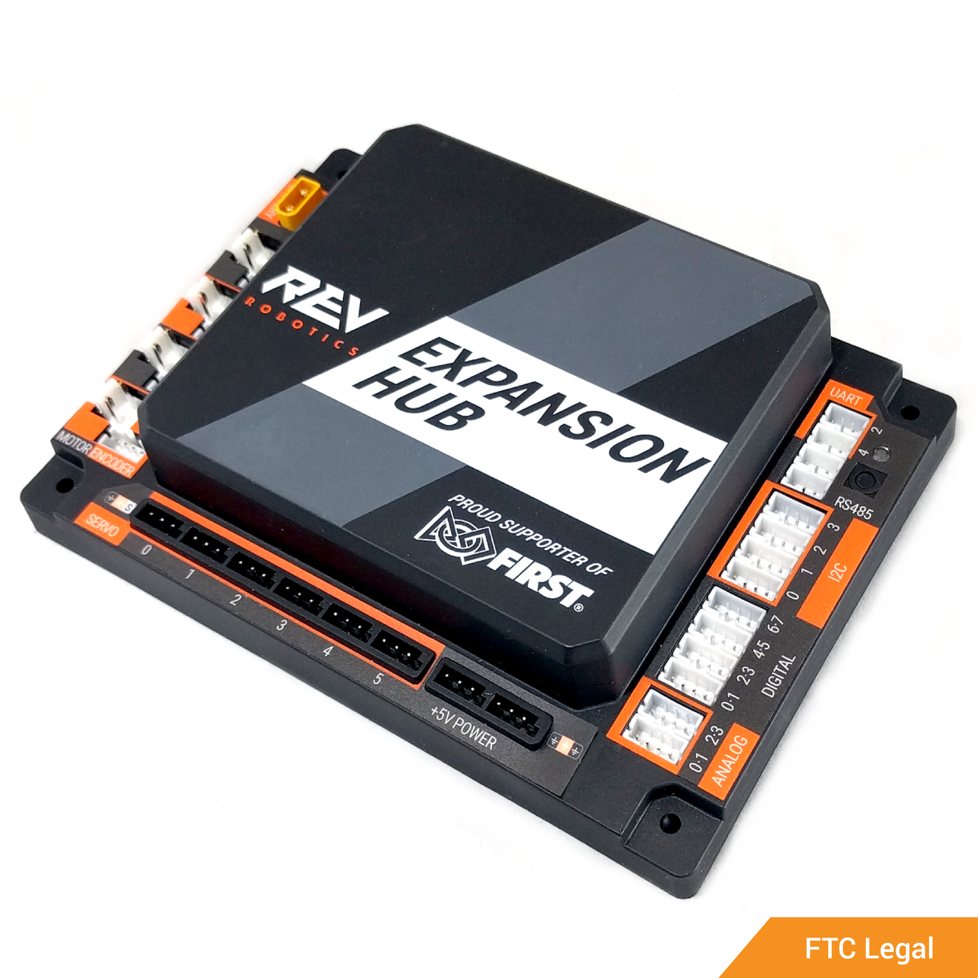
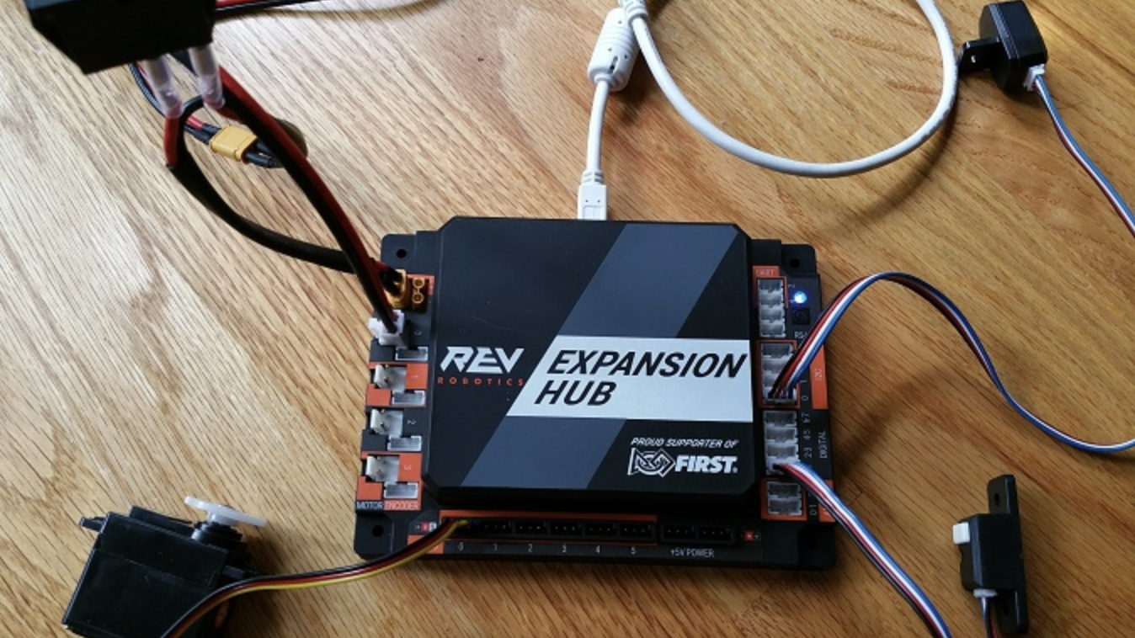
¿Qué es el Rev Expansion Hub?
El Rev Expansion Hub es el centro de control/puerto aprovado por FIRST
Es un controlador de hardware e interfaz que se comunica entre todos los motores, servos, sensores, bateria, switch, y el celular Robot Controller.
Tiene varios puertos externos que se usan para hacer dichas conexiones.
Un robot de FTC puede tener como máximo 2 Rev Expansion Hubs

Slide 8
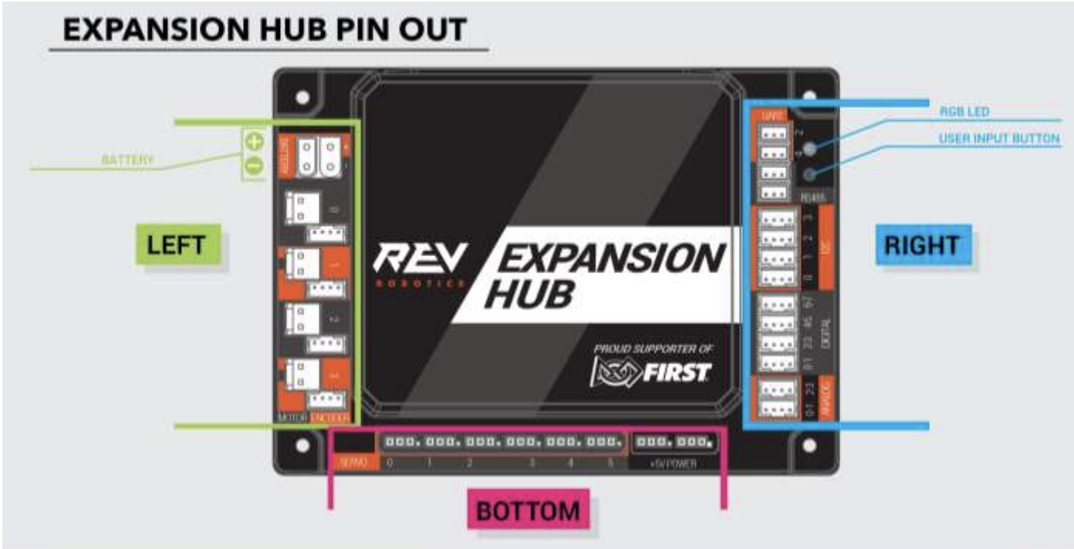
Puertos externos del Rev E. Hub
^Mini USB Port (for phone)
Switch Batteria→
Puerto de energia
← XT30
UART
RS485
← Conexion de Hub a Hub
12C
← Sensor de Color/Distancia
Motores/ Encoders→
DIGITAL
← Sensor de Touch
Analog
Servos^

Slide 9
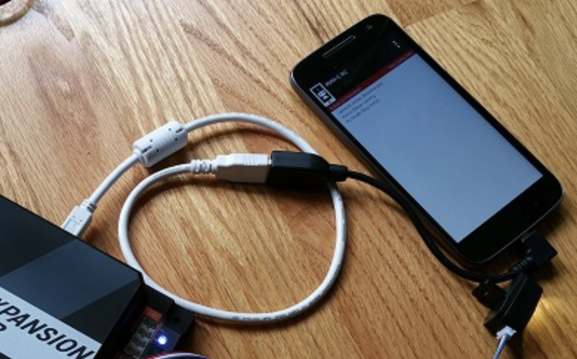
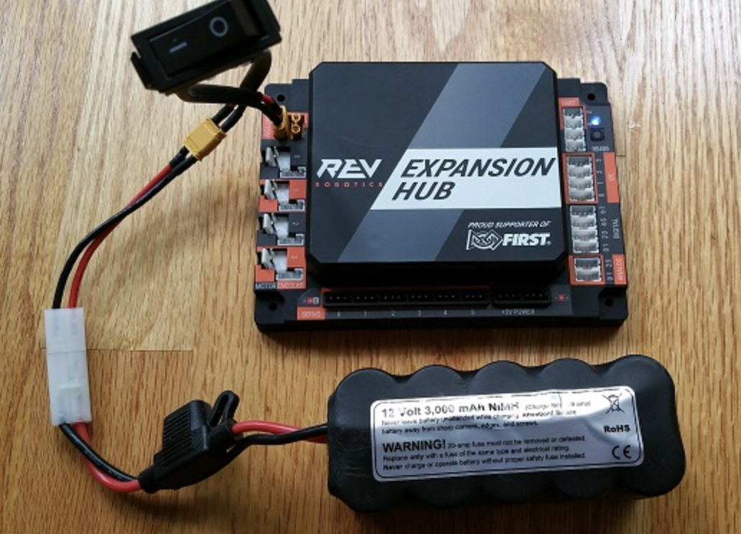
Haciendo las conexiones
Rev Hub al teléfono RC
Cable USB Type A macho a type B-mini macho
Adaptador Micro USB OTG
Conecta la terminal USB tipo B-mini a el puerto Mini USB en el Rev Hub
Conecta la terminal Tipo A en el adaptador OTG
Conecta el adaptador al teléfono Robot Controller
Rev Hub a la bateria/el interruptor
Interruptor Rev
Adapter Rev Tamiya a XT30
Batería de 12V aprobada por FIRST
Conecta uno de los cables del adaptador al interruptor
Conecta el adaptador Tamiya a la batería
Conecta la otra punta del interruptor a el puerto de batería ubicado arriba a la derecha en el Rev Hub, como se muestra

Slide 10
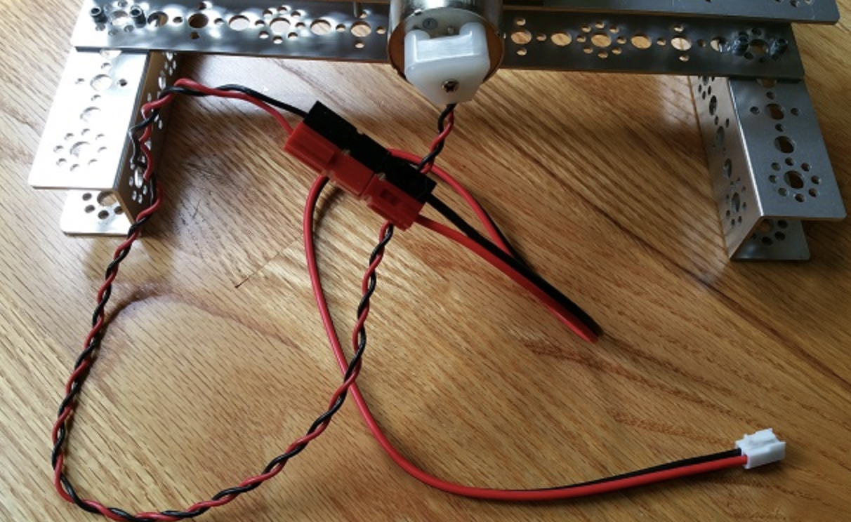
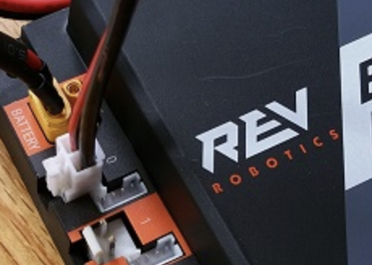
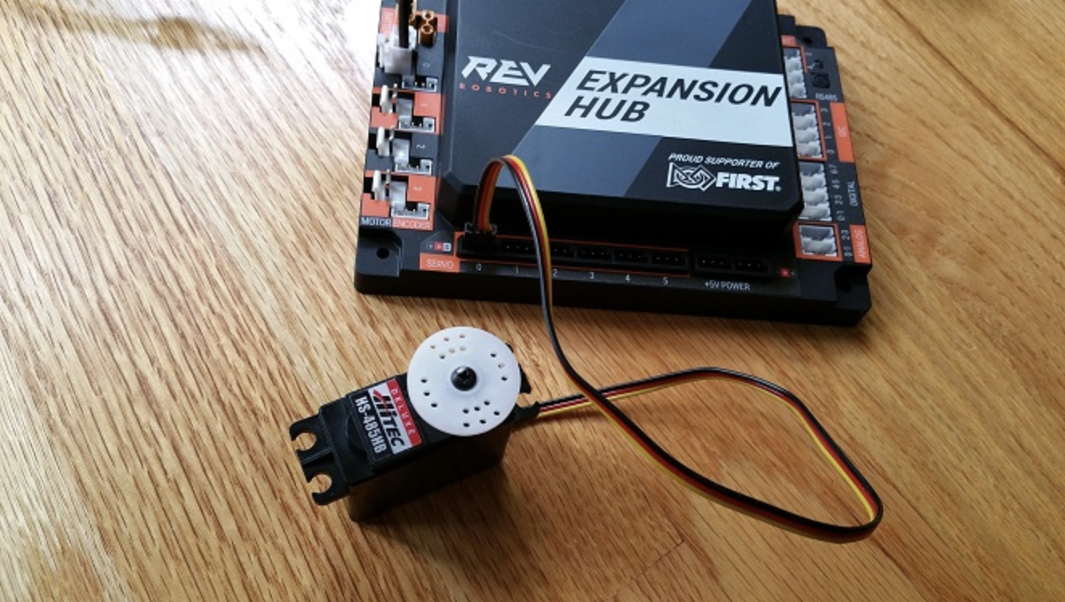
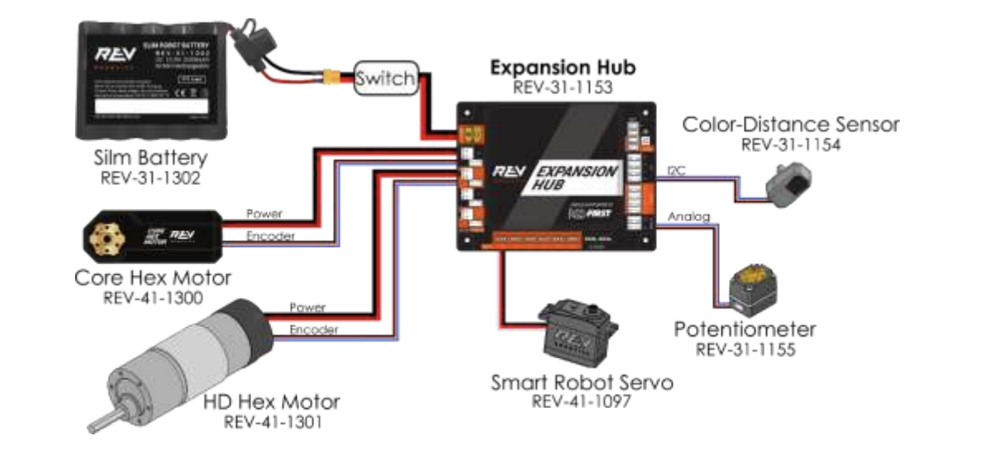
Haciendo las conexiones
Anderson Powerpole →
Rev Hub a un Motor DC
Adaptador Anderson Powerpole a JST VH
La mayoría de los motores DC deben tener ya un conector Anderson Powerpole
Conecta el conector Anderoson Powerpole del motor al adaptador
Conecta el adaptador a un puerto de motor a la izquierda del Expansion Hub, abajo de el conector de la batería.
Los encoders se conectan en los puertos pequeños directamente al lado de donde se conecta el motor correspondiente
Rev Hub a un Servo
Conecta el conector de 3 cables del Servo a uno de los puertos de Servo en la parte de abajo del Rev Hub
Rev Hub un Sensor
Los sensores de distancia/color tienen un conector de 4 cables que se conectan en los puertos indicados como "I2C" al lado derecho del Rev Hub
Los sensores "touch" tienen un conector de 4 cables que se conectan en los puertos indicados como "Digital" al lado derecho del Rev Hub
JST VH→
Motor →
← Encoder
Servo:
Diagrama completo:

Slide 11
Conexión de Rev Hub a Rev Hub
Un Rev Expansion Hub tiene 4 puertos de motor y 6 de servo
Para los equipos que usan 2 Rev Hubs para conectar toda su electrónica, ambos Rev Hubs tienen que estar conectados. Solo uno de los Rev Hubs será conectado al teléfono RC
Parte 1
Por defecto, todos los Rev Hubs tienen una dirección de serie igual y predefinida (2)
Para conectar los dos Rev Hubs, sus direcciones deben ser diferentes, por lo tanto, uno de ellos tendrá que ser reconfigurado.
Conecta uno de los Rev Hub al teléfono Robot Controller y la batería
Abre la aplicación “Robot Controller”
Crea un archivo de configuración temporal
Ve a Settings → Advanced Settings→ Expansion Hub Address Change
Now, y cambia el valor de dirección (address value) a otro valor diferente a 2
Presiona “Done”
Elimina el archivo de configuración temporal y crea uno nuevo.

Slide 12
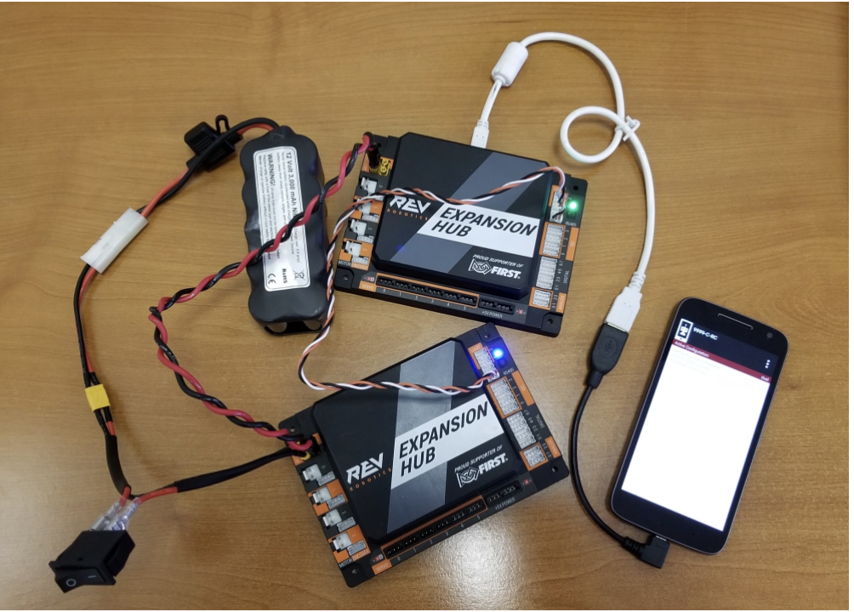
Conexión de Rev Hub a Rev Hub
Parte 2: Conexiones con cables
Desconecta el teléfono y la batería del Rev Hub
Usa un cable de extension XT30 → Conéctalo en los puertos de energía XT30 Power ports en ambos Rev Hubs
Usa un cable de 3 pines JST PH → Conéctalo en el Puerto RS485 de ambos Expansion Hubs
Conecta uno de los Rev Hubs al teléfono Robot Controller, y el otro a el interruptor/la batería
Asegúrate de que las conexiones estén hechas de un solo cable continuo (sin extensiones)
Así debería verse:
← JST Cable
XT30 Ext.

Slide 13
Configuración del robot

Slide 14
¿Qué es la configuración del robot?
Para comunicarse con los motores, servos o sensores conectados a los puertos externos de los Rev Hubs, debes configurarlos en tu teléfono Robot Controller
La configuración se basa en cuales partes de hardware están conectadas a cual puerto del Rev Hub
Cada puerto externo en el Rev Hub tiene una etiqueta (ej. Puerto de Motor #1 o Puerto de RS485 #2, etc). Esta etiqueta se usa para identificar como esta conectado el hardware en el Rev Hub
Se le debe dar un nombre a partes del hardware (motores, servos, sensores), por ejemplo "Motor_Atras_Izuierda"; Este nombre tiene que ser el mismo que el que se declara dentro de tu código.
La configuración se hace en el teléfono Robot Controller
El teléfono tiene que estar conectado fisicamente al Rev Hub
El robot debe estar configurado para poder correr cualquier programa.

Slide 15

Pasos para configurarlo
Pasos para configurarlo:
Conecta físicamente el teléfono RC al/a los Rev
Hub(s)
Ve a la aplicación “Robot Controller”
Presiona en los tres puntos para abrir un menú
Presiona “Configure Robot”
Para configurar por primera vez:
Presiona “New”
Presiona “Scan” para encontrar todos los Rev Hubs conectados
Presiona en el Rev Hub que quieres configurar.
Ahora deberías poder ver una lista de puertos
Presiona el que quieres configurar (ej. motores)
Ahora versa una lista de puertos (0,1,2,3...)
En el puerto correspondiente, presiona en el menu "drop-down" y selecciona el tipo de parte correcto.
Asegúrate de que tu configuración coincida con las conexiones reales en el Rev Hub
Por ejemplo, si el "Motor_Atras_Izquierda" esta conectado al Puerto de Motor #0 en el Rev Hub #1, escribe "Motor_Atras_Izquierda" en "Rev Expansion Hub Portal 1" → Motors → Puerto 0
Después de configurar todo el hardware, presiona Done → Save

Slide 16
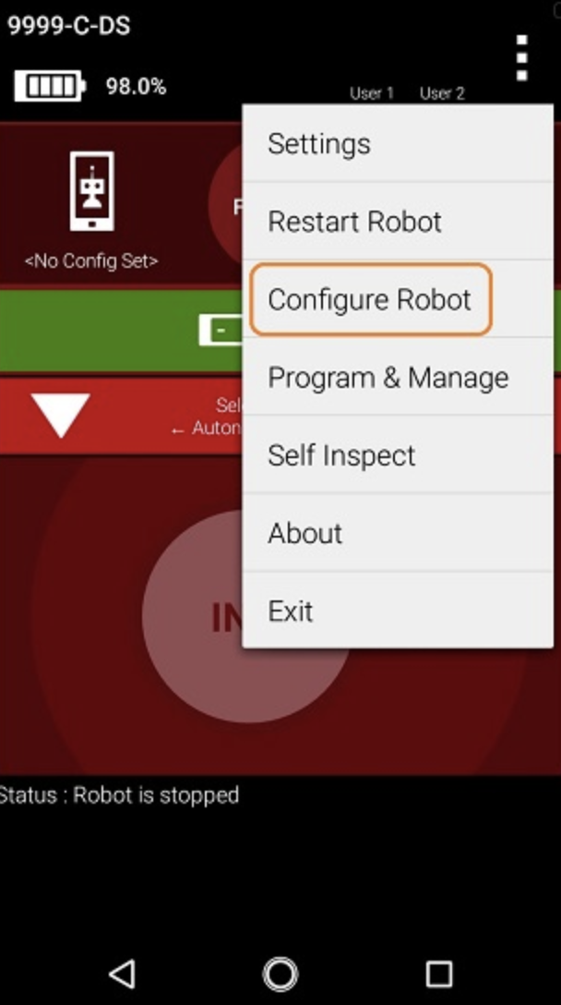
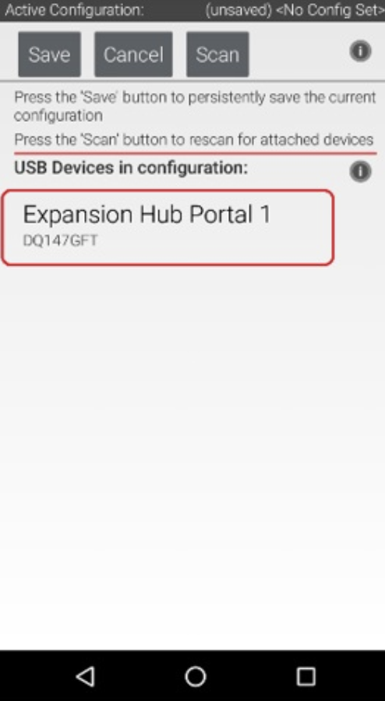
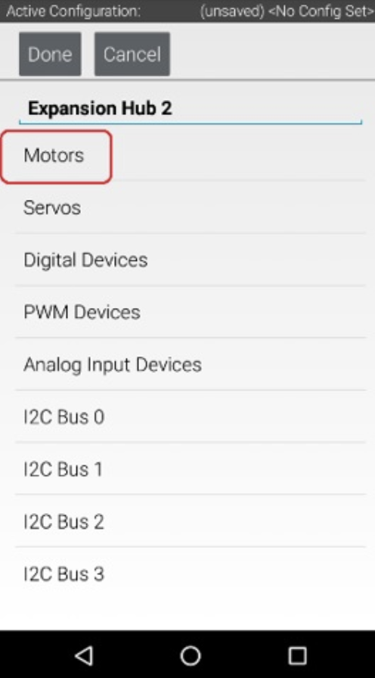
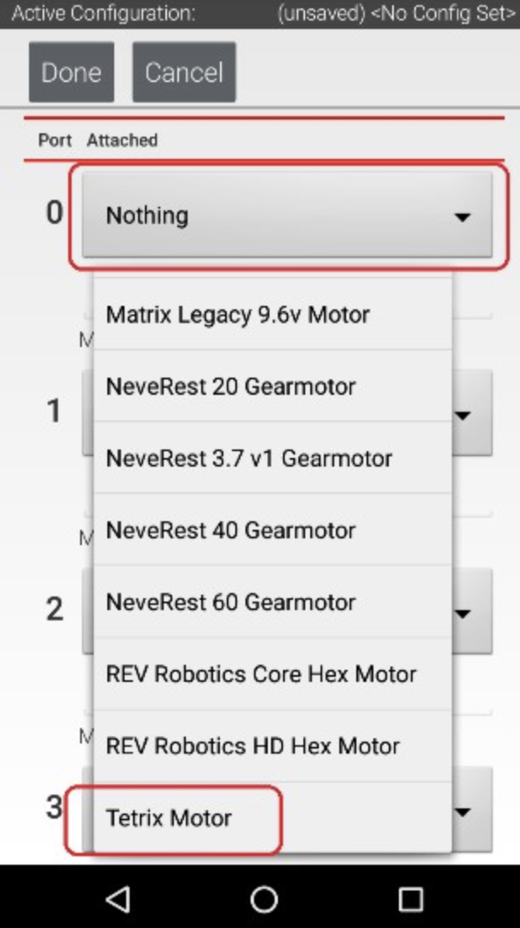
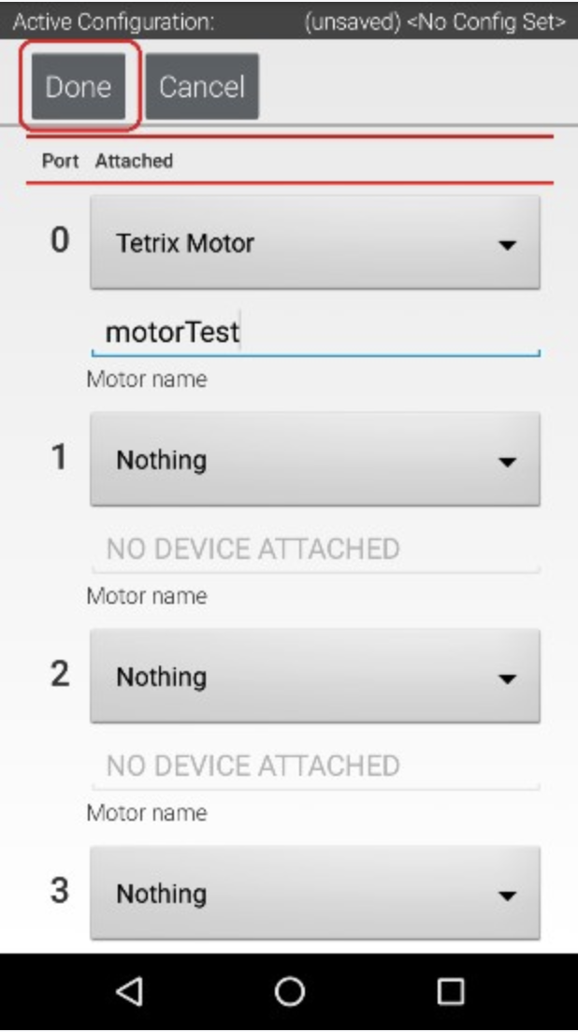
Pasos para configurarlo:

Slide 17

Credits
This lesson was written by Vennela Jonnala of Team 13380 (Quantum Stingers) for FTCTutorials.com
You can contact the author at vennelashriya@gmail.com
More lessons for FIRST Tech Challenge are available at www.FTCtutorials.com
This work is licensed under a
Creative Commons Attribution-NonCommercial-ShareAlike 4.0 International License.

Slide 18

Traducción
Esta lección fue traducida por Botrregos Jr. 7649 para FTCTutorials.com
Puedes contactar al traductor de la siguiente manera:
Más lecciones sobre First Tech Challenge disponibles en www.FTCtutorials.com
Facebook:
@BotrregosJr7649
Instagram:
@BotrregosJr7649
Email:
grupobotrregos@gmail.com
This work is licensed under a
Creative Commons Attribution-NonCommercial-ShareAlike 4.0 International License.
Copyright 2020 FTCTutorials.com (Last edit 4/1/2020)

